Slide 1
嵌入式视频信息传输系统处理端设计
学生：党家翮 | 导师：陈瑞

Slide 2
目录
contents
01
02
03
04
系统概述
研究内容
研究方法
成果演示

Slide 3
系统概述
01
System summary

Slide 4
功能简介
主要功能
采集设备
连接方式
用户终端
使用网络对视频进行传输
嵌入式开发板和USB摄像头
使用WIFI和有线连接均可
电脑或手机登录浏览器即可

Slide 5
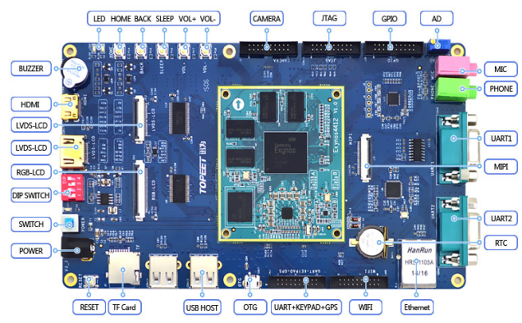
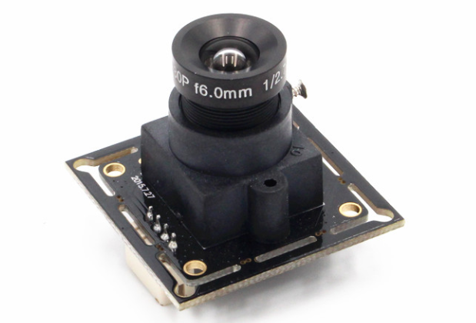
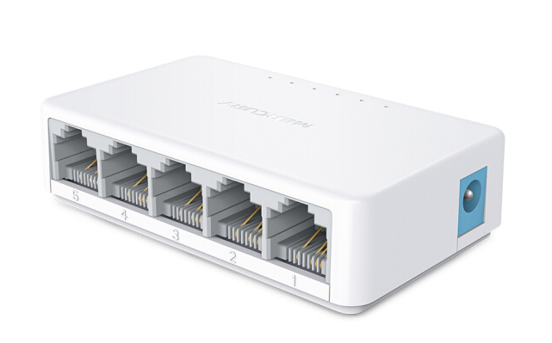

系统组成
嵌入式A9
USB摄像头
交换网络
用户终端
本次设计所使用的嵌入式开发板是讯为公司的itop-4412开发板，属于ARM的Crotex-A9架构。
本次使用的USB摄像头支持Linux的UVC免驱。只要插上即可使用。支出输出YUV、MJPEG和h.264的格式数据。
交换机网络负责把各个节点连接到同一个网段下。这样各个节点间就可以互相进行通信。
用户终端使用浏览器登录地址。即可查看摄像头视频。终端使用电脑和手机均可。手机需要连接至该网段内的WIFI。

Slide 6
系统特点
多节点
系统可支持多节点视频采集。每个节点拥有一个属于自己的IP。
多用户访问
每个节点都会有一个服务器。可以有很多个用户同时对一个节点进行访问。
无线连接
在交换机网络中架设路由器。手机即可使用无线网观看视频。
无需安装软件
用户端直接使用浏览器登录即可，无需额外安装上位机软件。

Slide 7
研究内容
02
Research Contents

Slide 8
需要研究的两大内容
视频
传输
视频传输使用网络进行传输，需要考虑的是使用哪一种网络协议进行传输。
视频
采集
视频采集方面有两个内容。包括摄像头采集驱动的编写和视频帧的处理。

Slide 9
视频采集——摄像头读取数据
Linux/UVC
V4l2
FFMpeg
OpenCv
OpenGl
自建程序

Slide 10
视频采集——数据帧格式
YUV
MJPEG
H.264
YUV是一种颜色的编码。它可以用来显示一帧的图像。但是YUV是一种不压缩的编码方式。数据量较大。
MJPEG是一种视频的压缩格式。其中的每一帧数据格式为jpeg格式。压缩方式为帧内压缩。
H.264又称MPEG-4的第10部分。是一种视频流的编码格式。H.264使用IBP帧间的压缩方式。具有很高的压缩比。数据量小。

Slide 11
视频传输——网络协议
RTSP协议、RTP协议、RTMP协议、HTTP协议
应用层
传输层
TCP/IP协议

Slide 12
研究方法
03
Research Method

Slide 13
工作步骤
方案设计选型
02
联合调试
04
01
系统框架设计
03
方案论证

Slide 14
摄像头采集模式选择
FFMpeg是一个十分强大的音视频编解码的软件。可以从上层调用V4L2接口来完成图像读取。
01
FFMpeg
02
OpenCv
OpenCv是一个免费开源的计算机视觉库，可以用来做图像识别。同样从上层调用V4L2接口
03
自行调用V4L2
自行调用V4L2接口，而不使用其他的开源工具。需要自行对图像相关参数进行配置。

Slide 15
摄像头采集模式选择
本次的系统设计没有涉及到较为复杂的视频编解码和图像的识别。所以就自行调用V4L2接口来采集摄像头数据。

Slide 16
视频帧格式的选择
MJPEG
MJPEG是把每一帧的数据压缩为JPEG格式的图片。数据量相对YUV小很多。每一帧可作为图片保存。但相比H.264还差一些。
H.264
MJPEG
H.264
YUV
H.264压缩比，数据量等各项性能都很好。但是缺点是编码和解码复杂。将会占用大量的CPU时间，且受解码器影响。
YUV
压缩比
YUV格式是颜色的原始编码数据，数据量很大。一般不会用来作为视频数据的传输。一般会把H.264数据解码成YUV，然后显示在屏幕上。

Slide 17
视频帧格式的选择
在选择视频传输格式时，本应选择性能较好的H.264。但是由于在接收端缺少相应的解码器，所以最终还是使用了MJPEG来传输视频。后期可以对此进行改进。

Slide 18
应用层协议选择
RTSP
实时串流协议，一般与RTP结合使用。
HTTP
超文本传输协议，提供网页和资源的请求和提取。
RTMP
实时消息协议，基于TCP。是一个不开源的协议。
01
PART
02
PART
03
PART

Slide 19
应用层协议选择

Slide 20
成果演示
04
Research Conclusion
KOPPT一个做PPT的神器KOPPT一个做PPT的神器KOPPT一个做PPT的神器KOPPT一个做PPT的神器KOPPT一个做PPT的神器KOPPT一个做PPT的神器

Slide 21


Slide 22
研究所得数据
80%
60%
40%
20%
添加标题
KOPPT一个做PPT的神器KOPPT一个做PPT的神器
添加标题
KOPPT一个做PPT的神器KOPPT一个做PPT的神器
添加标题
KOPPT一个做PPT的神器KOPPT一个做PPT的神器
添加标题
KOPPT一个做PPT的神器KOPPT一个做PPT的神器
添加标题
KOPPT一个做PPT的神器KOPPT一个做PPT的神器KOPPT一个做PPT的神器KOPPT一个做PPT的神器KOPPT一个做PPT的神器KOPPT一个做PPT的神器KOPPT一个做PPT的神器KOPPT一个做PPT的神器KOPPT一个做PPT的神器KOPPT一个做PPT的神器

Slide 23
应用前景
添加标题
KOPPT一个做PPT的神器KOPPT一个做PPT的神器KOPPT一个做PPT的神器KOPPT一个做PPT的神器KOPPT一个做PPT的神器
02
添加标题
KOPPT一个做PPT的神器KOPPT一个做PPT的神器KOPPT一个做PPT的神器KOPPT一个做PPT的神器KOPPT一个做PPT的神器
01
04
03
添加标题
KOPPT一个做PPT的神器KOPPT一个做PPT的神器KOPPT一个做PPT的神器KOPPT一个做PPT的神器KOPPT一个做PPT的神器
添加标题
KOPPT一个做PPT的神器KOPPT一个做PPT的神器KOPPT一个做PPT的神器KOPPT一个做PPT的神器KOPPT一个做PPT的神器

Slide 24
研究总结
KOPPT一个做PPT的神器KOPPT一个做PPT的神器KOPPT一个做PPT的神器KOPPT一个做PPT的神器
KOPPT一个做PPT的神器KOPPT一个做PPT的神器KOPPT一个做PPT的神器
添加标题
添加标题
KOPPT一个做PPT的神器KOPPT一个做PPT的神器KOPPT一个做PPT的神器
添加标题
添加标题
KOPPT一个做PPT的神器KOPPT一个做PPT的神器KOPPT一个做PPT的神器KOPPT一个做PPT的神器
KOPPT一个做PPT的神器KOPPT一个做PPT的神器KOPPT一个做PPT的神器KOPPT一个做PPT的神器KOPPT一个做PPT的神器KOPPT一个做PPT的神器KOPPT一个做PPT的神器KOPPT一个做PPT的神器

Slide 25
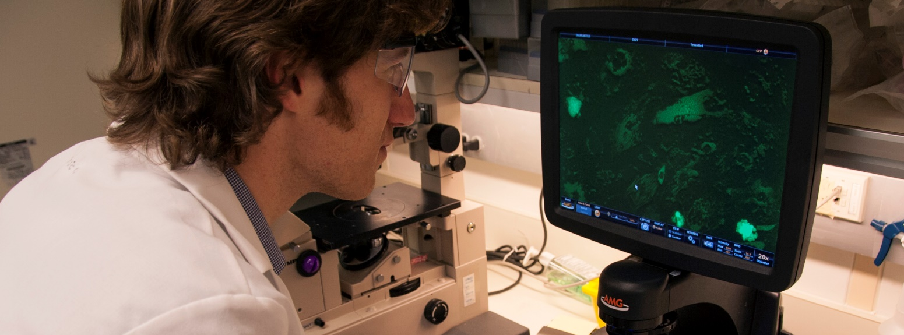
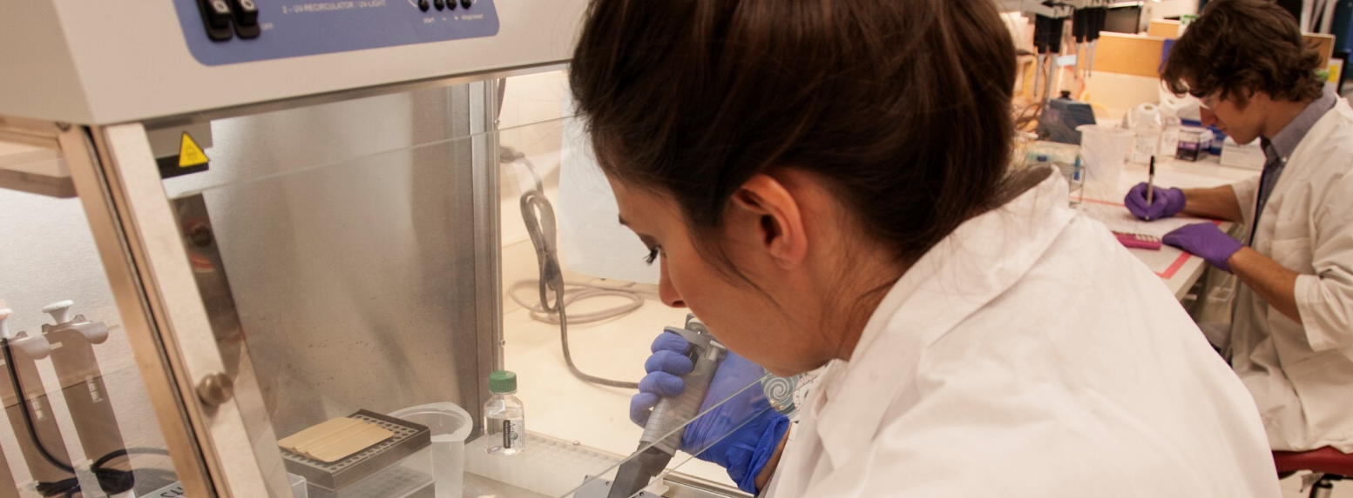
存在的不足与展望
添加标题
添加标题
KOPPT一个做PPT的神器，KOPPT一个做PPT的神器KOPPT一个做PPT的神器，KOPPT一个做PPT的神器KOPPT一个做PPT的神器，KOPPT一个做PPT的神器KOPPT一个做PPT的神器，KOPPT一个做PPT的神器KOPPT一个做PPT的神器，KOPPT一个做PPT的神器KOPPT一个做PPT的神器
KOPPT一个做PPT的神器，KOPPT一个做PPT的神器KOPPT一个做PPT的神器，KOPPT一个做PPT的神器KOPPT一个做PPT的神器，KOPPT一个做PPT的神器KOPPT一个做PPT的神器，KOPPT一个做PPT的神器KOPPT一个做PPT的神器，KOPPT一个做PPT的神器KOPPT一个做PPT的神器

Slide 26
请各位老师批评指正！
学生：党家翮 | 导师：陈瑞

